Slide 1
第２课
大一统与秦朝中央集权制度的确立
课标要求：
知道“始皇帝”的来历和郡县制建立的史实，了解中国古代中央集权制度的形成及其影响。

Slide 2
材料：
春秋初期，郑庄公一度独揽王室大权。周郑双方互换太子为质，史称“周郑交质”。后来双方反目，郑军打败周军，周桓王中箭负伤，史称“射中王肩”。从此，“王室之尊，与诸侯无异”。
这段材料的中心是:春秋初期，周王室国力已经衰微。

Slide 3
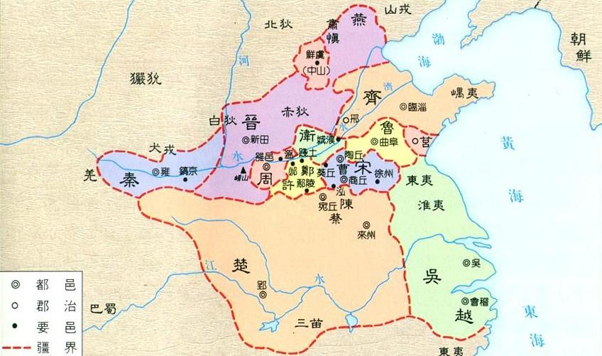
春秋：公元前770年——公元前476年

Slide 4
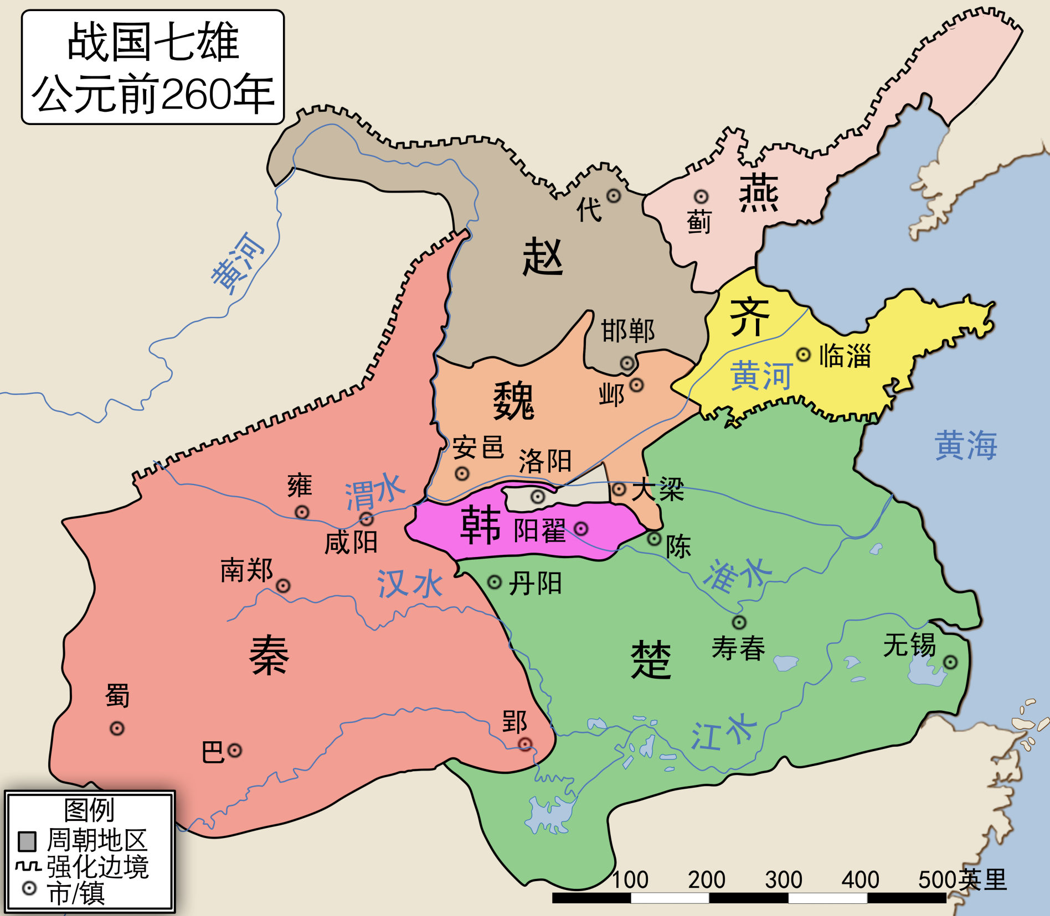
战国：公元前475年——公元前221年

Slide 5
《孟子·告子》载：“天子适诸侯，曰巡狩……诸侯朝于天子，曰述职……一不朝，则贬其爵；再不朝，则削其地；三不朝，则六师移(讨伐)之。”这段材料反映了（ ）
A．西周初年的分封制
B．西周末年周王室的衰落
C．春秋时期的诸侯争霸
D．战国时期的群雄并立
A

Slide 6
（2013广东文综）战国以前，“百姓”是对贵族的总称；战国以后，“百姓”成为民众的通称。导致这一变化的主要原因是（ ）
A.分封制的加强 B.宗法制的衰落
C.百家争鸣局面的出现 D.井田制的推行
B

Slide 7
春秋战国是个大变革的时代，其中政治体制的“变”体现在（ ）
①从禅让到世袭
②从分封制到中央集权制
③从井田制到私有制
④从宗法制到官僚制
A.①② B.①④ C.②③ D.②④
D

Slide 8
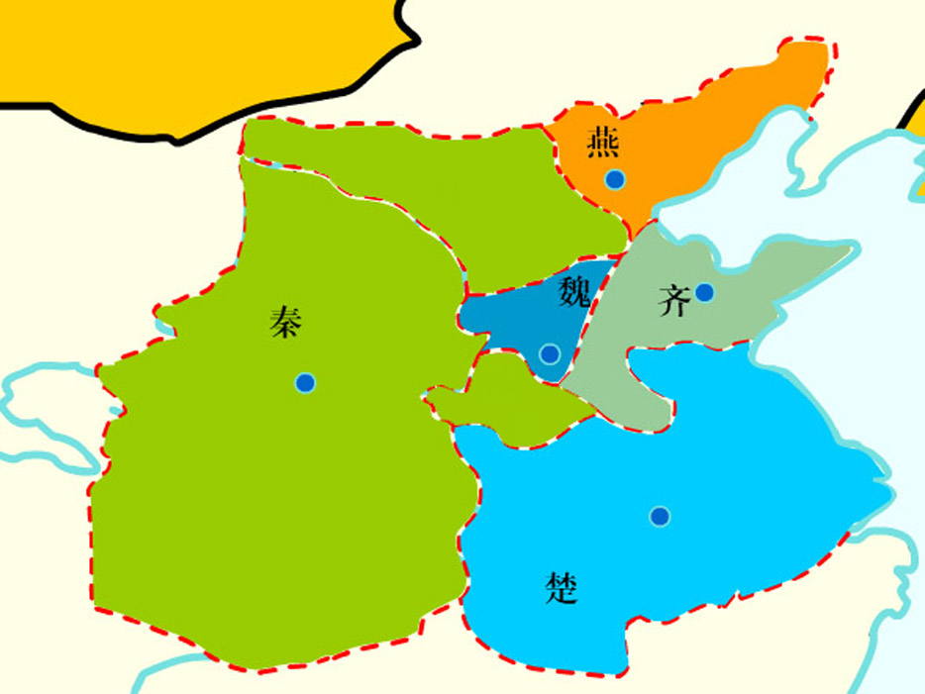
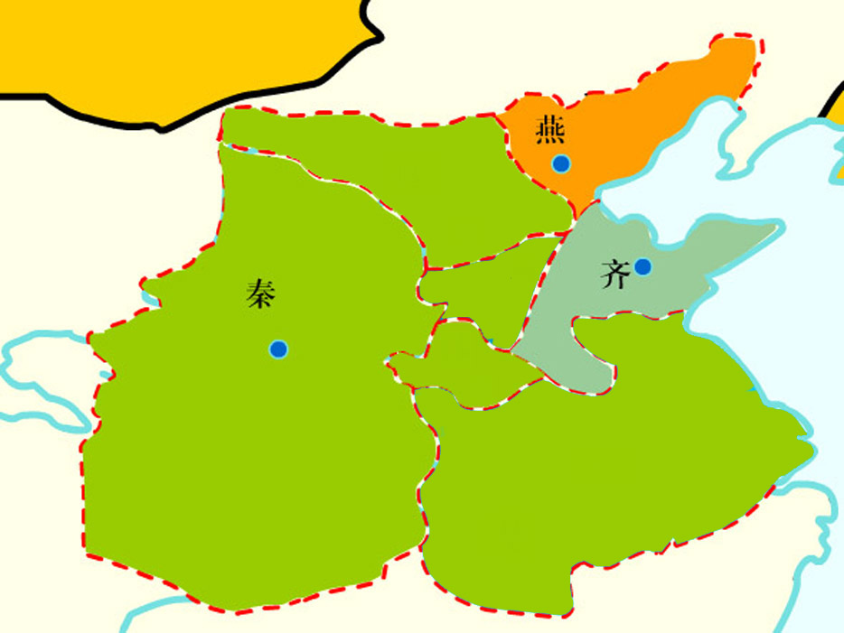
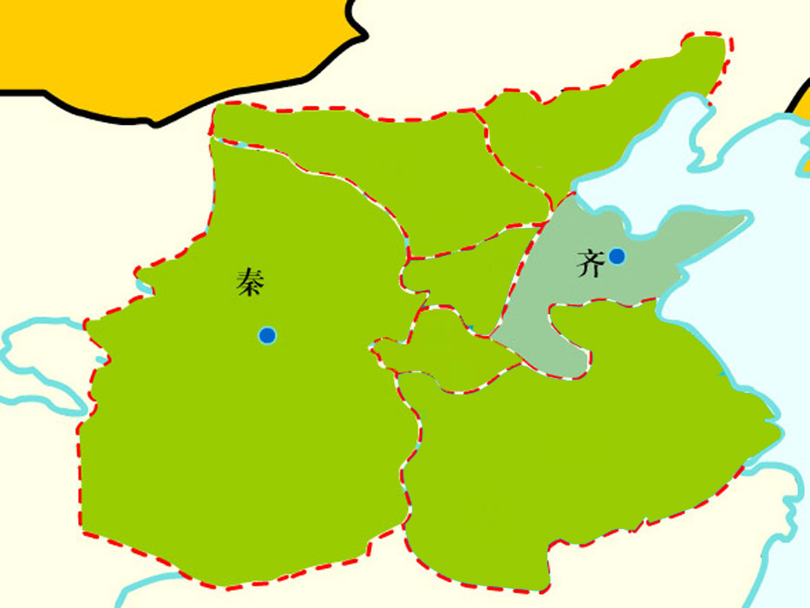
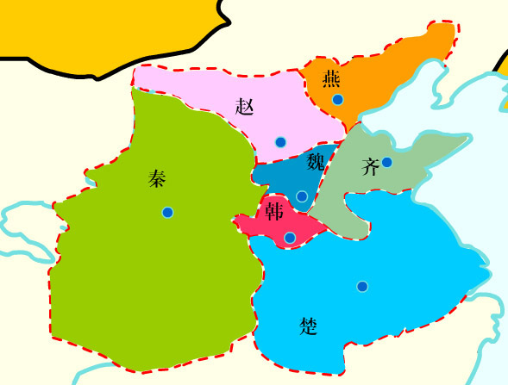
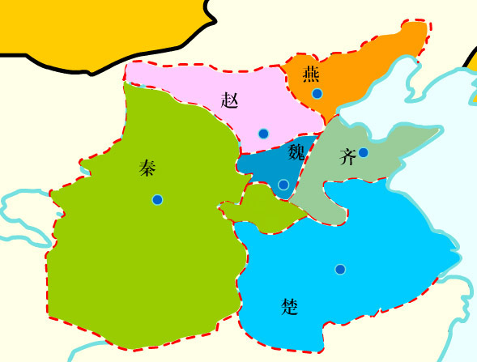
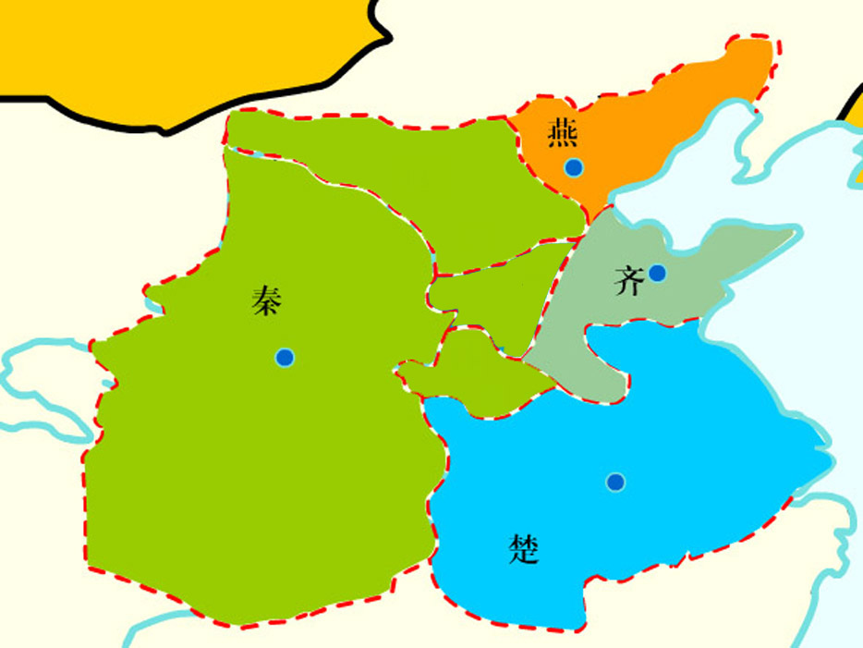
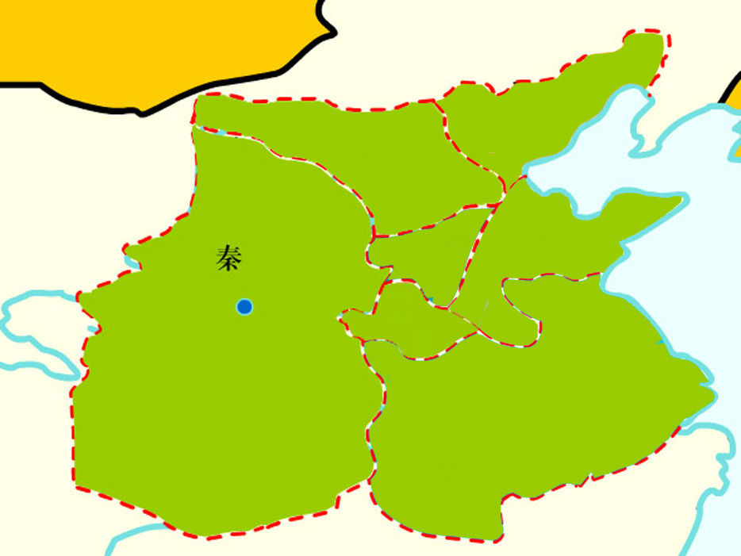
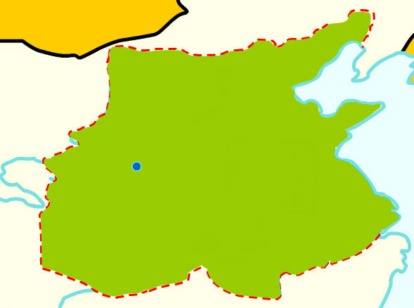
远交近攻，各个击破
先后：韩赵魏楚燕齐
秦
咸阳
公元前221年定都咸阳

Slide 9
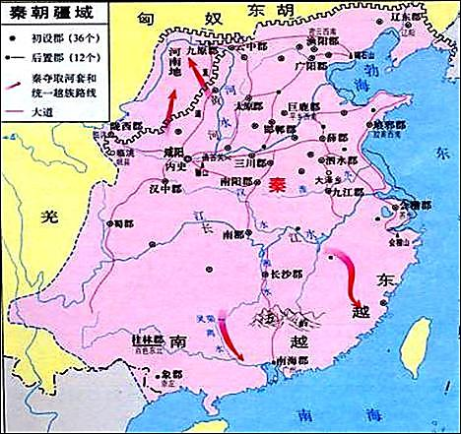

Slide 10
中央集权制度确立的背景 （从群雄割据到大统一）
周王室的衰落和宗法制的破坏
争霸战争和诸侯国的兼并
战国时期的政局变化和变法运动
秦统一六国

Slide 11
①皇帝制度
材料一 公元前221年秦王嬴政统一六国后，下的第一道重要诏令是“议帝号”。群臣商议后向秦王建议说：“古有天皇，有地皇，有泰皇，泰皇最贵。因此，臣等愿‘昧死上尊号’，请王为‘泰皇’。”秦王不以为然，他提出“去‘泰’著‘皇’，采上古‘帝’位号，号曰‘皇帝’。”并说：“朕为始皇帝。后世以计数，二世三世至于万世，传之无穷。”他还采纳了群臣关于皇帝“命为制，令为诏，天子自称曰：‘朕’”的建议。
——以上材料均摘自《史记·秦始皇本纪》
（2）秦王对其称呼的选择事件中，你能得出什么认识？
（1）综合以上信息，扼要指出皇帝制度的基本特征及其本质。
通过各种规定突出皇帝独尊的威势和地位
基本特征：皇权至上、皇位世袭
本质：君主专制

Slide 12
（2012海南单科，3）秦灭六国后，秦王赢政兼采古史及传说中的“三皇”、“五帝”，其首要目的是（ ）
A.宣扬托古改制 B.承袭华夏传统
C.突出个人功业 D.标榜君权神授
C

Slide 13
②中央官制：三公九卿
皇帝
三公
御史
大夫
丞
相
太
尉
九卿
奉
常
郎
中
令
卫
尉
廷
尉
典
客
宗
正
治
粟
内
史
少
府
太
仆

Slide 14
假如有一名秦朝的政府高官，他每天工作特别繁忙，除了将大臣的奏章归纳整理外，还得对一些违法乱纪的官员进行暗访、调查。那么，这名政府高官应是( )
A．丞相 B．郡守
C．太尉 D．御史大夫
D

Slide 15
③地方机构：郡县制
材料三 参考P9解析与探究
回答第一、二问
王绾：分封制；李斯：郡县制。
王绾的理由：天下初定，疆域辽阔，分封同姓亲族能帮助镇压地方。
李斯的理由：分封制时移日久，彼此血缘疏远后，诸侯相互混战，天子也无法制止，实行郡县制有利于对地方的控制。
采纳李斯的建议。理由：郡县制有利于中央集权，防止地方割据分裂。

Slide 16
比较点 | 封建制（分封制） | 郡县制
实行的时期 | 夏商时期处于雏形，西周成熟。
前提条件 | 与宗法制相联，是以血缘关系为基础。
与中央的关系 | 诸侯作为地方的最高行政长官，封地和爵位世袭，统管地方行政、财政、司法，有很强的地方独立性。
历史 作用 | 前期有利于稳定地方的政治秩序，但日久容易发展为割据势力。
春秋战国逐步确立，秦朝以后全面推行。
打破宗族血缘关系，按地域划分行政区。
①中央垂直管理地方；
②郡、县的长官由皇帝任免和调动，不得世袭。
有利于加强中央集权和国家统一。

Slide 17
（2013课标全国Ⅰ，24）在周代分封制下，墓葬有严格的等级规定。考古显示，战国时期，秦国地区君王墓葬规模宏大，其余墓葬无明显差别，在经济发达的东方六国地区，君王、卿大夫、士的墓葬等级差别明显。这表明（ ）
A.经济发展是分封制度得以维系的关键
B.分封制中的等级规定凸显了君主集权
C.秦国率先消除分封体制走向集权统治
D.东方六国仍严格遵守西周的分封制度
D

Slide 18
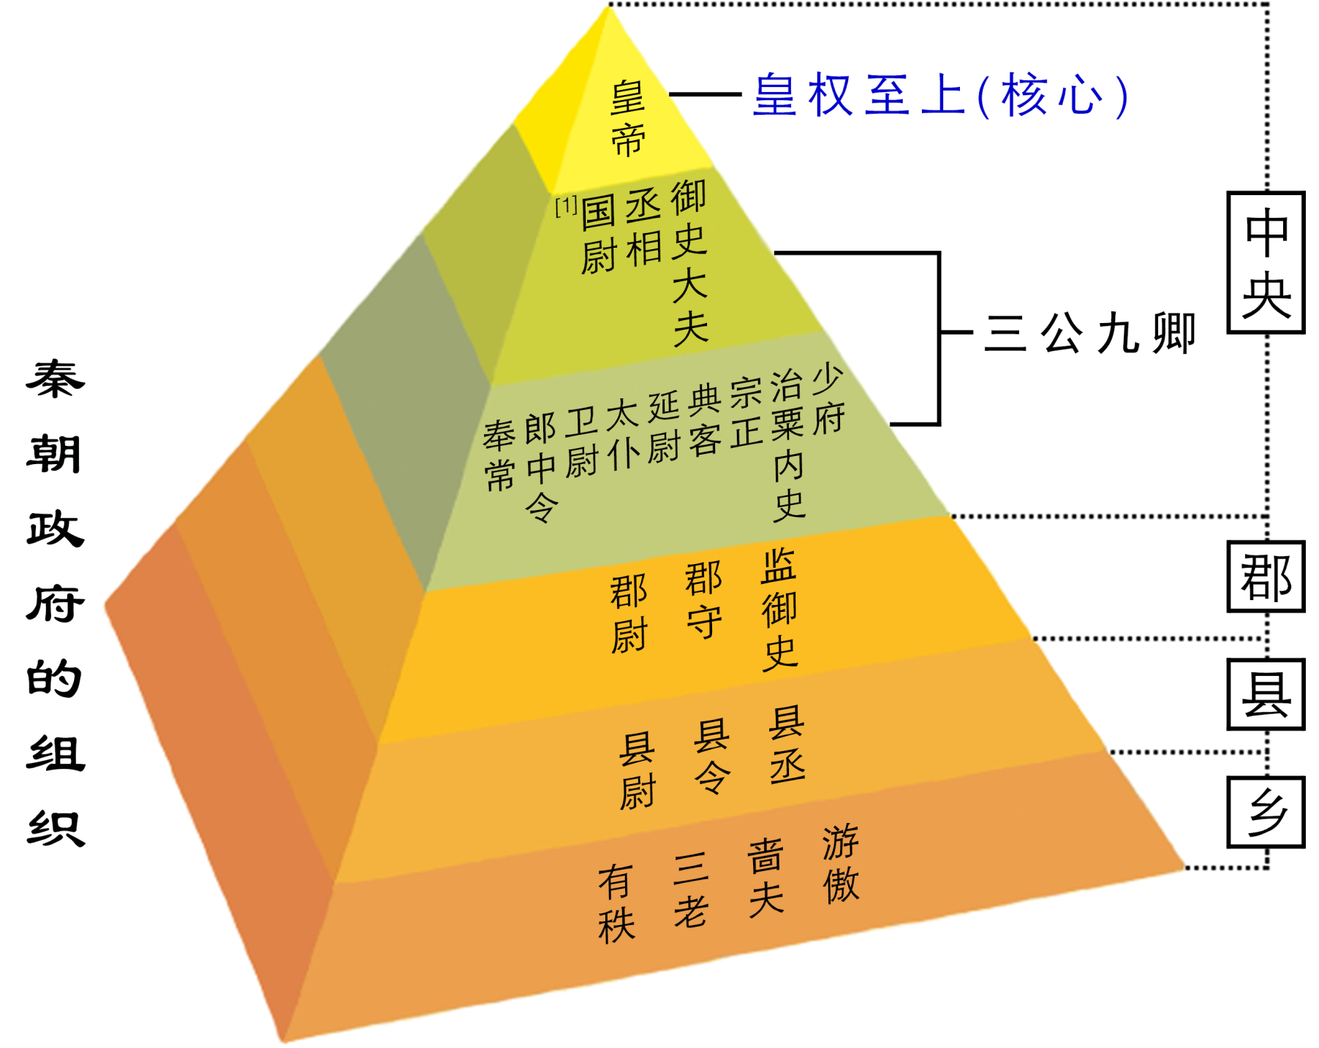
在中央集权体制初创的秦朝，选用啬夫的是（ ）
A.太尉
B.皇帝
C.郡守、县令
D.丞相
C

Slide 19
《水经注·湘水》云：“秦灭楚，立长沙郡。”长沙郡下设湘、罗、益阳、阴山、零陵、衡山、宋、桂阳等9县。根据所学知识判断下列说法错误的是（ ）
A.郡守是长沙郡最高的行政长官
B.长沙郡守需要定期向秦王交纳贡赋
C.郡守职位由秦王直接任命
D.县令、县长也由秦王直接任命
B

Slide 20
贵族能独立领土、领民，经济上完全独立于君主，政治上相对独立于君主，是能够与君主抗衡的政治力量。古代中国从社会结构上决定贵族阶级消亡的制度是（ ）
A.郡县制 B.察举制
C.科举制 D.行省制
A

Slide 21
下图所示是四方古印文，联系秦朝的历史我们可以得到的正确结论是（ ）
C
①秦朝创立皇帝制度
②秦朝在中央设立丞相、御史大夫等职
③秦朝在地方推行分封制
④秦朝统一了文字
A．①②③ B．②③④
C．①②④ D．①③④

Slide 22
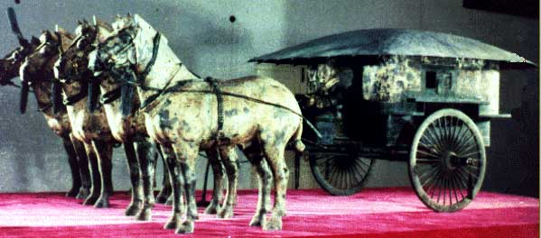
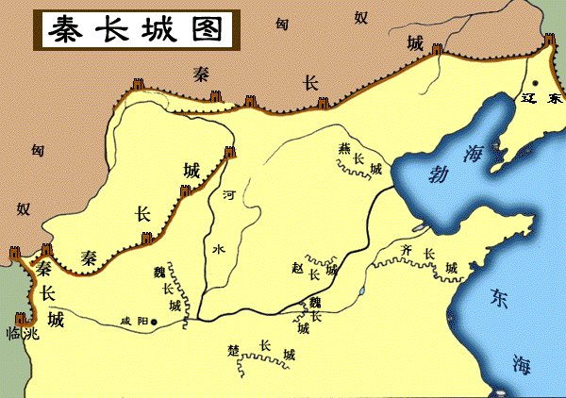
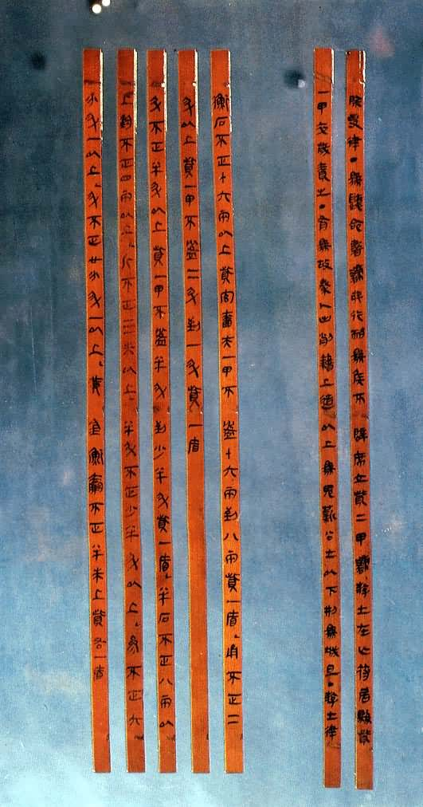
秦朝中央集权制度的建立
云梦睡虎地秦简
1、中央集权制的主要内容
①建立皇帝制度:权力高度集中
②建立中央官制:三公九卿制
③建立地方机构:废分封,置郡县
2、巩固集权和统一的措施
①制定选官制度；
②修建长城、驰道、直道；
③统一货币、度量衡、统一文字；
④整顿各地风俗；
⑤颁布严苛的秦律。

Slide 23
斯塔夫里阿诺斯的《全球通史》中这样写道：周以后的秦朝(公元前 221～前 206 年)，尽管存在时间短暂，却用一个组织得很严密的帝国结构取代了周的分封制；这种帝国结构尽管偶尔也有失误，却一直持续到1912 年最后一个王朝被推翻时才告终。这里的“帝国结构”的核心部分应该是（ ）
A．郡县制 B．法家思想
C．专制主义中央集权制度 D．秦律
C

Slide 24
秦朝中央集权制度的影响
①开始形成中央集权的政治体制，奠定了中国古代大一统的制度基础；
②打破传统贵族分封制，强化中央对地方的控制；
③影响到2000多年的中国社会(积极与消极)

Slide 25
（2011浙江文综，38）
材料一 （中国政制）达臻“文明”一途，实应归功于西周的创制。……西周政治里显然有浓厚的贵族色彩，而“共主”名义下的地方分权体制……与秦以后一统的君主“独制”格局泾渭分明。因此古贤多称周秦之间为“天下一大变局”。
——王家范《中国历史通论》
（1）根据材料一并结合所学知识，指出西周和秦朝的主要政治制度。分析说明周秦政治制度的主要差别。（8分）
①西周：分封制、宗法制；秦朝：中央集权制
②西周：以血缘为纽带，形成等级分明的贵族政治，地方权力分散。
秦朝：中央垂直管理地方的制度，君主集权的官僚政治取代贵族政治。

